Slide 1
Partner di TÜV SÜD Italia
Topic:
Autobus: quanto mi consumi?
Dalla misura empirica al futuro della simulazione numerica

Slide 2
Indice
Perché oggettivare i consumi di un bus?
L’approccio sperimentale: SORT e prove in linea
Dalla misura alla simulazione

Slide 3
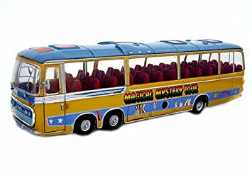
Perché oggettivare i consumi di un bus?
La spesa per il consumo di carburante durante la vita del veicolo è un costo rilevante
Il consumo è indice della qualità del prodotto...
Necessità di oggettivare il consumo di carburante:
confronto tra bus diversi
previsione economica
bandi di gara (certificazione con ente terzo)
PRODUCER
Vorrei prevedere il costo di esercizio del bus...
Approccio sperimentale:
misura del consumo
USER

Slide 4
Indice
Perché oggettivare i consumi di un bus?
L’approccio sperimentale: SORT e prove in linea
Dalla misura alla simulazione

Slide 5
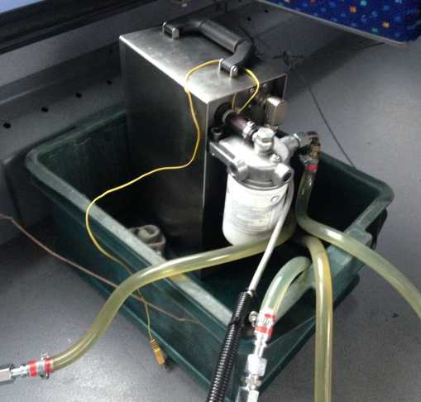
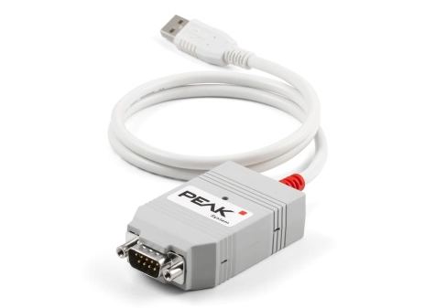
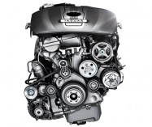
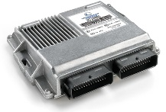
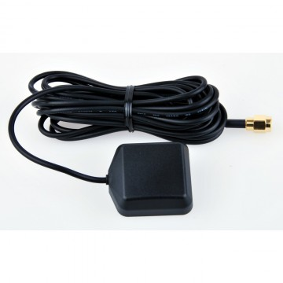
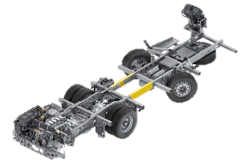
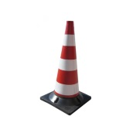
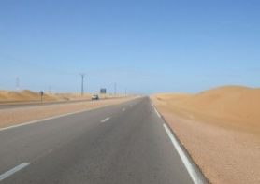
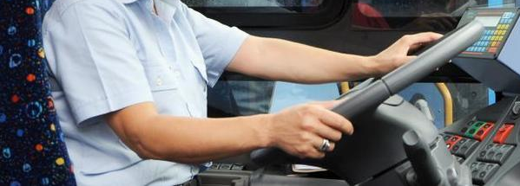
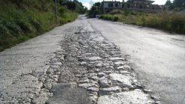
L’approccio sperimentale: SORT e prove in linea
SPERIMENTALE
DRIVELINE
TELAIO BUS
Misuratore di consumo volumetrico
Termometro
Lettore CAN-BUS
Odometro / GPS
AMBIENTE
Poco controllo sulle variabili ambientali → poca ripetibilità
AUTISTA

Slide 6
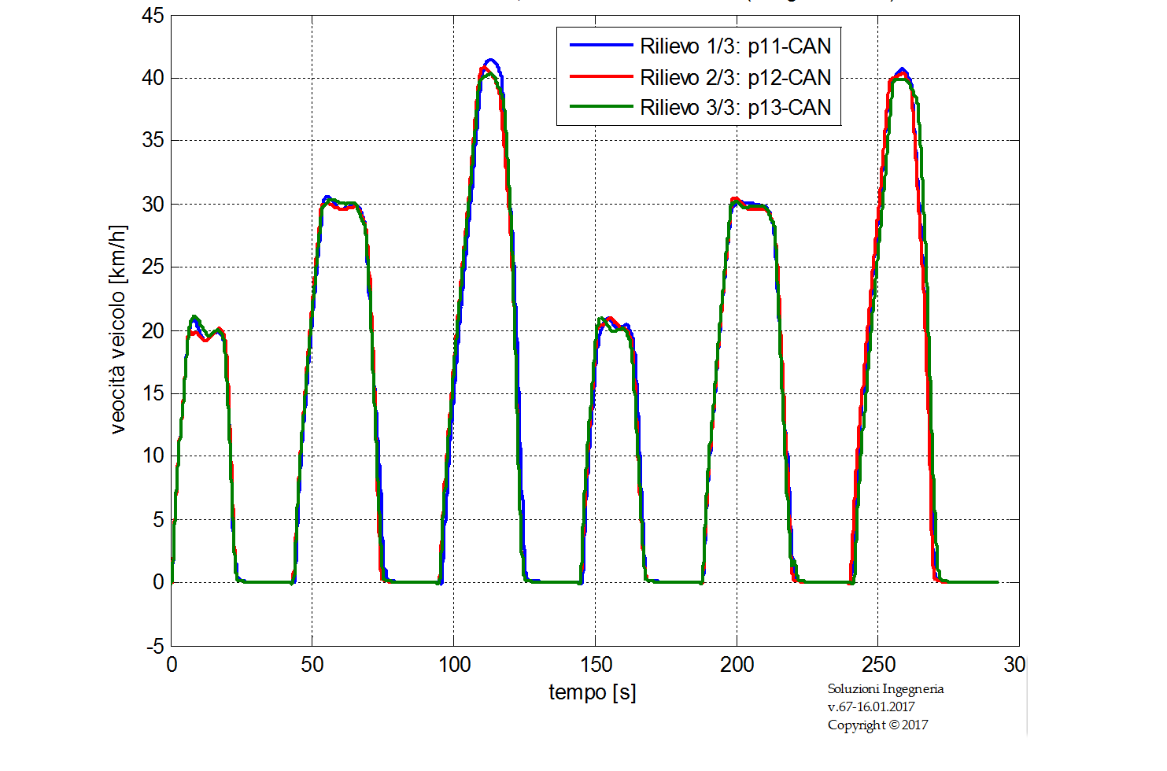
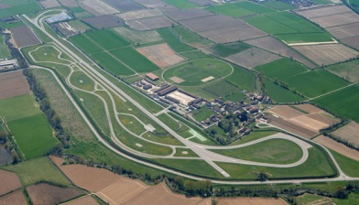
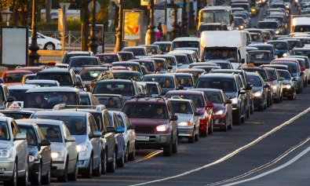
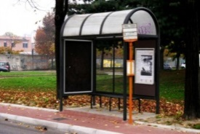
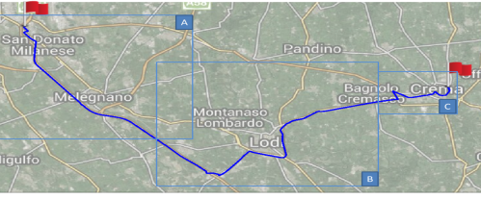
L’approccio sperimentale: SORT e prove in linea
DRIVELINE
PROVE UITP - SORT
SPERIMENTALE
SORT 1–2–3 (a seconda della missione del veicolo)
Vincoli su condizioni del veicolo e variabili ambientali
Utili per comparazione tra diversi veicoli
Massima ripetibilità
Poca correlazione con consumi reali
TELAIO BUS
MISSIONE DI PROVA
PROVE IN LINEA
AMBIENTE
Diversi fattori da considerare (carico passeggeri, traffico, pavimentazione…)
Necessaria statistica robusta di ripetizioni e di analisi
Correlazione con i consumi reali
Tempo di prova elevato → identificare numero limitato di percorsi/condizioni di carico «rappresentativi»
AUTISTA

Slide 7
Indice
Perché oggettivare i consumi di un bus?
L’approccio sperimentale: SORT e prove in linea
Dalla misura alla simulazione

Slide 8
Dalla misura alla simulazione
SPERIMENTALE
DRIVELINE
0010100100010011100
NUMERICO
001010010001001110110010010010
TELAIO BUS
0010100100010011100
001010010001001110110010010010
AMBIENTE
0010100100010011100
001010010001001110110010010010
AUTISTA
0010100100010011100
0010100100010011101100100100100101001000

Slide 9
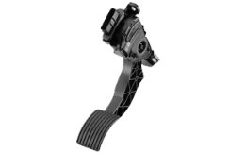
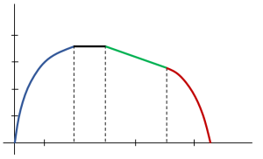
Dalla misura alla simulazione
Controllo acceleratore:
SPERIMENTALE
DRIVELINE
Migliore ripetibilità prove SORT
Minore influenza fattore autista
0010100100010011100
NUMERICO
001010010001001110110010010010
TELAIO BUS
0010100100010011100
001010010001001110110010010010
AMBIENTE
0010100100010011100
001010010001001110110010010010
AUTISTA
0010100100010011100
0010100100010011101100100100100101001000

Slide 10
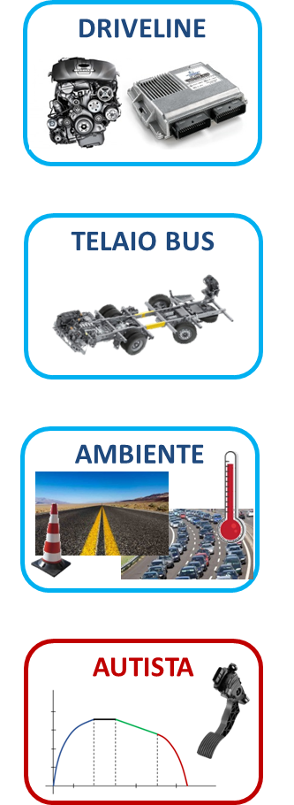
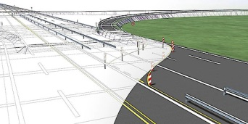
Dalla misura alla simulazione
Controllo acceleratore:
Prove al banco:
SPERIMENTALE
DRIVELINE
0010100100010011100
Minore influenza variabili ambientali (temperatura, umidità, fondo stradale, traffico...)
NUMERICO
001010010001001110110010010010
TELAIO BUS
0010100100010011100
001010010001001110110010010010
AMBIENTE
0010100100010011100
001010010001001110110010010010
AUTISTA
0010100100010011100
0010100100010011101100100100100101001000

Slide 11
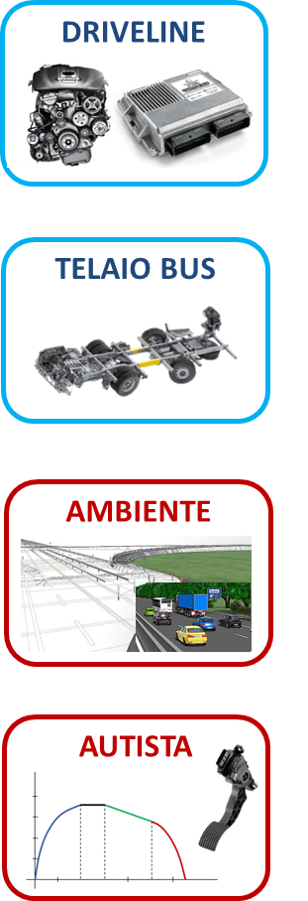
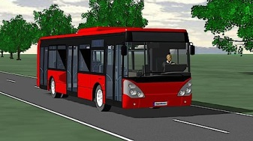
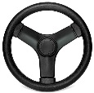
Dalla misura alla simulazione
Controllo acceleratore:
Prove al banco:
HIL:
DRIVELINE
SPERIMENTALE
0010100100010011100
Possibilità di simulare diverse condizioni, profili di missione e mappature motore/cambio in poco tempo
NUMERICO
001010010001001110110010010010
TELAIO BUS
0010100100010011100
001010010001001110110010010010
AMBIENTE
0010100100010011100
001010010001001110110010010010
AUTISTA
0010100100010011100
0010100100010011101100100100100101001000

Slide 12
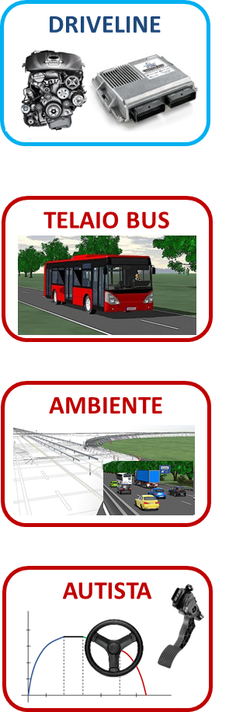
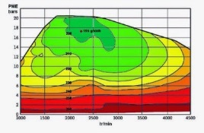
Dalla misura alla simulazione
Controllo acceleratore:
Prove al banco:
HIL:
SIL / MIL:
SPERIMENTALE
DRIVELINE
Vantaggioso se si hanno a disposizione modelli numerici delle logiche motore/cambio
0010100100010011100
NUMERICO
001010010001001110110010010010
TELAIO BUS
0010100100010011100
001010010001001110110010010010
AMBIENTE
0010100100010011100
001010010001001110110010010010
AUTISTA
0010100100010011100
0010100100010011101100100100100101001000

Slide 13
Dalla misura alla simulazione
Controllo acceleratore:
Prove al banco:
HIL:
SIL / MIL:
DRIVELINE
DRIVELINE
DRIVELINE
DRIVELINE
DRIVELINE
SPERIMENTALE
0010100100010011100
NUMERICO
001010010001001110110010010010
TELAIO BUS
TELAIO BUS
TELAIO BUS
TELAIO BUS
TELAIO BUS
0010100100010011100
001010010001001110110010010010
AMBIENTE
AMBIENTE
AMBIENTE
AMBIENTE
AMBIENTE
0010100100010011100
001010010001001110110010010010
AUTISTA
AUTISTA
AUTISTA
AUTISTA
AUTISTA
0010100100010011100
0010100100010011101100100100100101001000

Slide 14
Dalla misura alla simulazione
Controllo acceleratore:
Prove al banco:
SPERIMENTALE
DRIVELINE
DRIVELINE
DRIVELINE
0010100100010011100
NUMERICO
001010010001001110110010010010
TELAIO BUS
TELAIO BUS
TELAIO BUS
0010100100010011100
Prove SORT: possibile futuro
001010010001001110110010010010
AMBIENTE
AMBIENTE
AMBIENTE
0010100100010011100
001010010001001110110010010010
AUTISTA
AUTISTA
AUTISTA
0010100100010011100
0010100100010011101100100100100101001000

Slide 15
Dalla misura alla simulazione
HIL:
SIL / MIL:
DRIVELINE
DRIVELINE
DRIVELINE
SPERIMENTALE
0010100100010011100
NUMERICO
001010010001001110110010010010
TELAIO BUS
TELAIO BUS
TELAIO BUS
0010100100010011100
Prove in linea / RDE : possibile futuro
001010010001001110110010010010
AMBIENTE
AMBIENTE
AMBIENTE
0010100100010011100
001010010001001110110010010010
AUTISTA
AUTISTA
AUTISTA
0010100100010011100
0010100100010011101100100100100101001000

